Slide 1
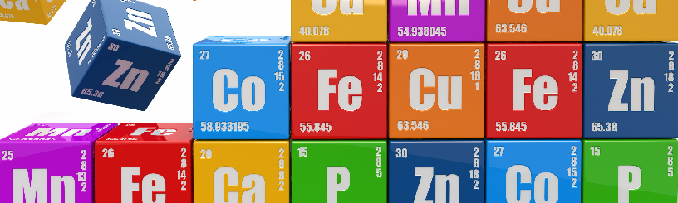
Scheikunde
MBO veehouderij
Niveau 4 leerjaar 1
Periode 3

Slide 2
Onderwerpen
Moleculen, atomen, elektronen
Periodieksysteem
Zuren en Basen
Bemesting

Slide 3
Zuurgraad en pH
pH zegt iets over de hoeveelheid zure H⁺ ionen in een waterige oplossing.
Zuurgraad druk je uit in pH eenheden. pH is een maat voor de zuurgraad.

Slide 4
Hoe meet je de pH van de grond?
https://www.youtube.com/watch?v=2TeQGqU3Rks

Slide 5
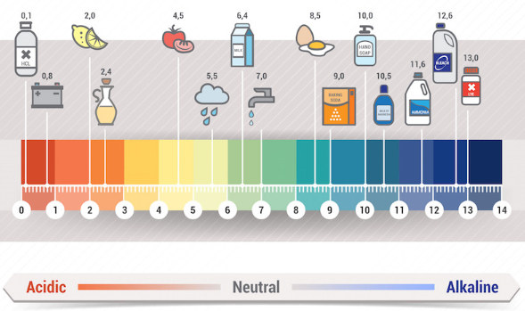
Zuurtegraad

Slide 6
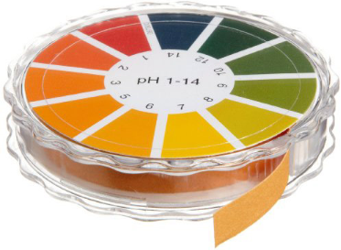
Indicator
Geeft aan wat de pH is
van de oplossing

Slide 7
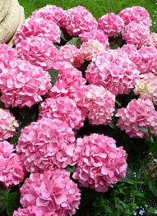
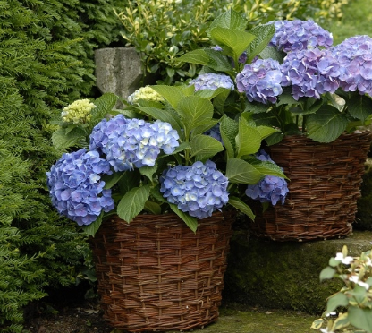
Indicator
Hortensia; In zure gronden worden de bloemen blauw, in basische gronden roze en in pH-neutrale bodems paars
Onkruiden kunnen
ook iets vertellen
over de zuurtegraad
van de bodem

Slide 8
Zuren
Een zuur is een deeltje die een H+ af kan staan.
In de formule van een zuur moet daarom altijd minstens één H-atoom voorkomen.
Ionen (geladen deeltjes) kunnen ook zuren zijn.

Slide 9
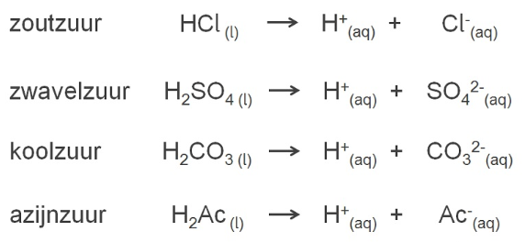
Zuren

Slide 10

Base
Een base is een deeltje die een H⁺ op kan nemen.
In de formule van een base hoeft geen H⁺ -atoom voor te komen.
Ionen (geladen deeltjes) kunnen ook basen zijn.

Slide 11
Base
NH3 + H2O → NH4⁺ + OH⁻
ammoniak water ammonium hydroxide
base neutraal zuur base

Slide 12
Filmpje schoonmaakmiddelen
http://www.schooltv.nl/video/zuurgraad-er-zijn-zure-basische-en-neutrale-reinigingsmiddelen/#q=

Slide 13
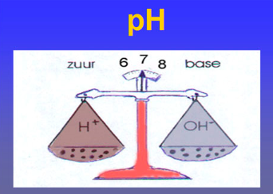
Kort samengevat

Slide 14
Opdrachten
Leer PPT Zuren en Basen
Maak de Vragen
Zuren: 1, 2, 3, 6, 9
Basen: 2, 4, 5, 7, 9.

